Slide 1
Pwojè PARHAFS
Fòmasyon Entwodiksyon WASH
Entwodiksyon WASH Pwojè PARHAFS

Slide 2
Pwojè PARHAFS
Fòmasyon Entwodiksyon WASH
Pwogram
Entwodiksyon /Konperasyon, Pwojè PARHAFS
Chwa fanmi sible yo
Apwòch patisipatif
Chwa atizan
Patisipasyon fanmi an
Sekirite sou chantye
Chwa anplasman latrin ak chatodo
Rasanbleman materyo lokal
Transpò materyo

Slide 3
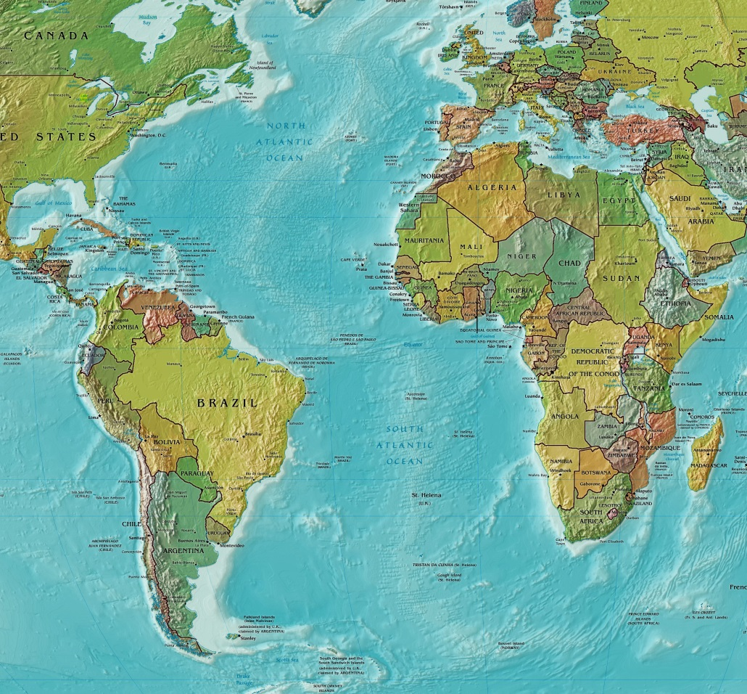
Pwojè PARHAFS
Fòmasyon Entwodiksyon WASH
Koperasyon an gen plis pase 10 lane depi lap travay nan peyi dayiti.
Aprè siklòn Matthew li travay nan reparasyon lekòl nan kot sid peyi a, nan elvaj ak nan agrikilti a travè lòt pwojè
An 2018 Koperasyon an vini avèk pwojè PARHAFS nan objektif pou sipòte moun nan Sid nan reparasyon oswa rekonstriksyon kay
An 2017 li vini avèk pwojè PAGODE nan objektif pou kontribye nan devlopman komin yo
Suisse
Haïti

Slide 4
Pwojè PARHAFS
Fòmasyon Entwodiksyon WASH
An 2018 Koperasyon Swis vini avèk pwojè PAGAI nan objektif pou ranfòse kapasite agrikilti moun yo
Aprè tranblemann tè 14 dawout 2021 an Koperasyon an lanse dezyèm faz pwojè PARHAFS la nan menm objektif la.

Slide 5
Pwojè PARHAFS
Fòmasyon Entwodiksyon WASH
Entwodiksyon dezyèm faz pwojè PARHAFS
Pwojè apwi pou rekonstwi kay ak fè fòmasyon nan sid peyi Dayiti aprè tranblemann tè 14 dawout la
Objektif la se pou rann komin yo pi rezistan pou yo ka fè fas ak katatwòf natirèl yo epi ede asosyasyon fanm nan komin yo pi byen òganize yo pou fasilite devlopman kominote a.
Ladan li genyen 4 pilye:
1-Konstriksyon kay ak sistèm WASH (kaptaj dlo lapli ak latrin) nan zòn riral yo
2-Fòmasyon
3-Konstriksyon abri pwoteksyon (miltifonksyonèl)
4- Akonpayman asosyasyon fanm nan kèk komin pou ede yo vini plis otonòm

Slide 6
konfimasyon fanmi sible nan pwojè a
Pwojè PARHAFS
Fòmasyon Entwodiksyon WASH
Seleksyon fanmi sible yo te fèt an kolaborasyon ak komite a, otorite lokal yo, daprè kritè vilnerabilite yo.
Ou se yon fanmi sible?

Slide 7
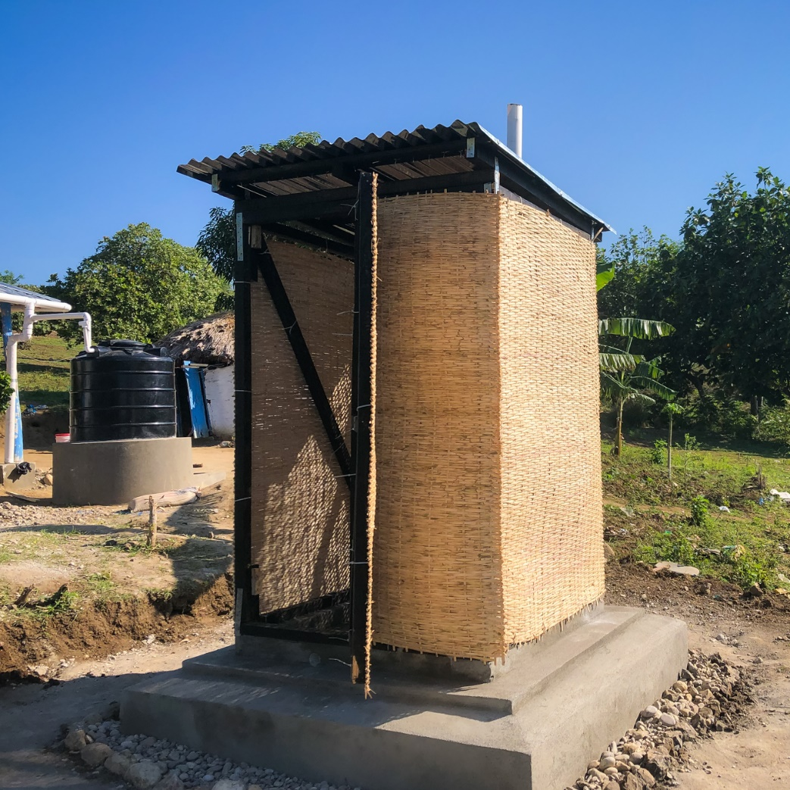
Pwojè PARHAFS
Fòmasyon Entwodiksyon WASH
Kisa fanmi sible a vle di?
Se yon fanmi ki seleksyone nan pwojè PARHAFS la swivan tout kritè ki etabli yo, fanmi sa a dakò kolabore ak jwe wòl pal nan travay la.
Lap ka rekonstwi oswa repare kay li ak sipò Koperasyon an.
Li gen chwa pou li aksepte oswa refize sipò Koperasyon an.

Slide 8
Pwojè PARHAFS
Fòmasyon Entwodiksyon WASH
Apwòch patisipatif
«Fè AK OU olye POU OU»
Se fanmi an kap pran tout desizyon konsènan konstriksyon sistèm WASH la tankou:
Chwazi atizan
Chwazi kote pou li konstwi sistèm wash la
Chwazi si li vle swa latrin nan, swa chatodo a oswa toulède
Koperasyon an ap akonpaye fanmi an pandan tout pwosesis la
Enjenyè yo ap akonpaye fanmi yo nan demach konstriksyon yo.

Slide 9
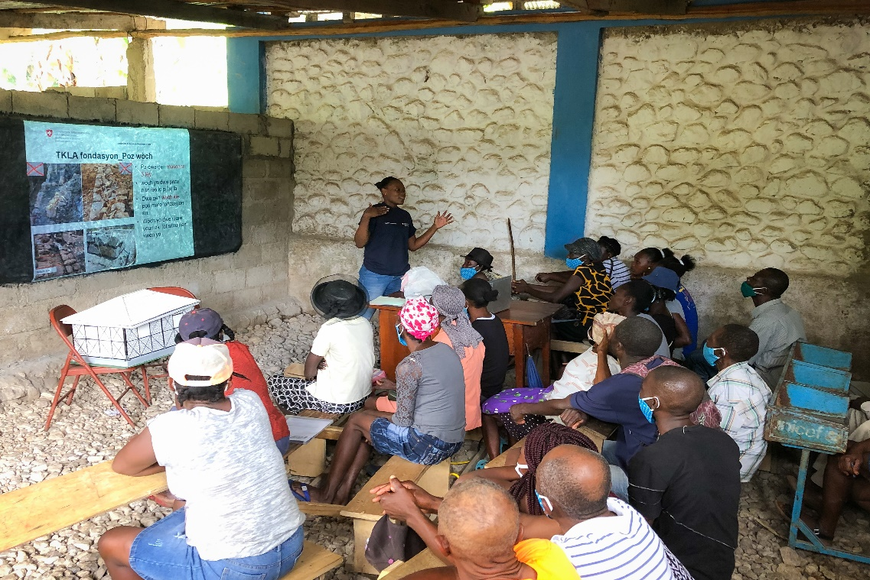
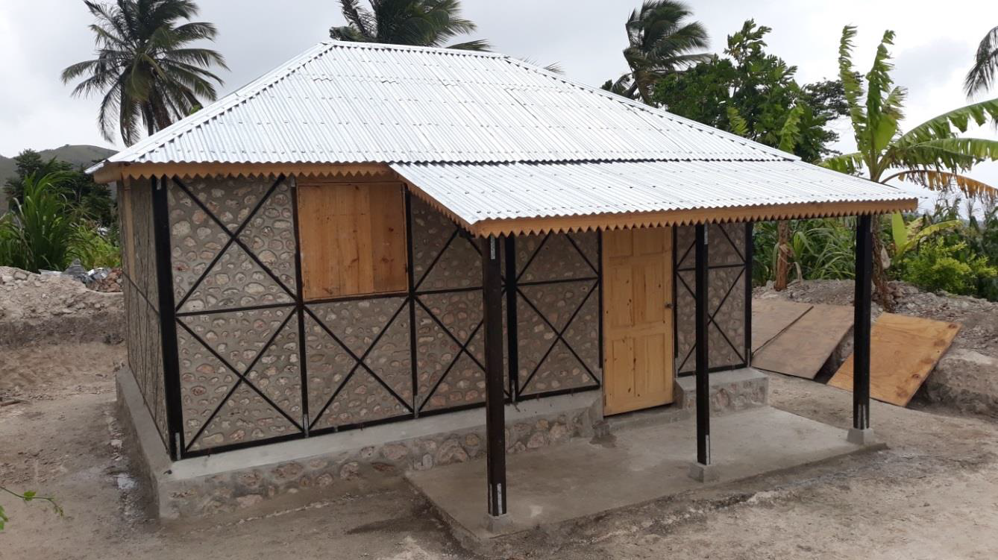
Pwojè PARHAFS
Fòmasyon Entwodiksyon WASH
Fòmasyon
Konstriksyon kay

Slide 10
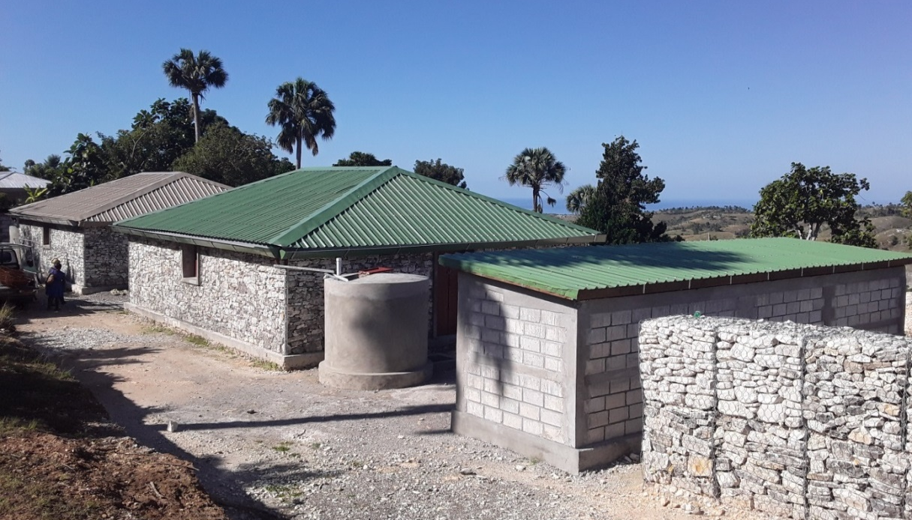
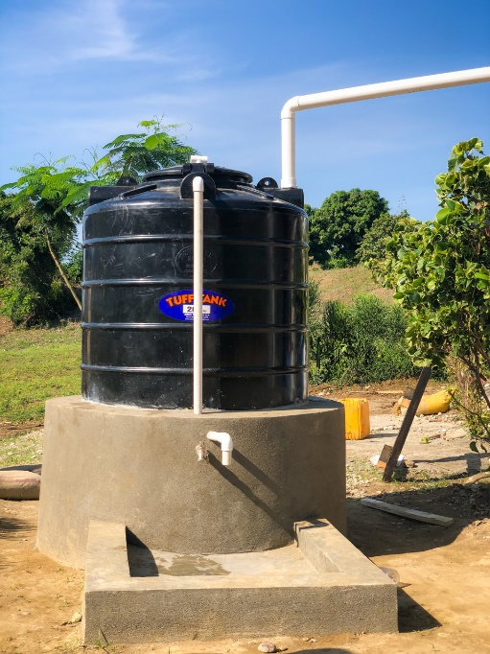
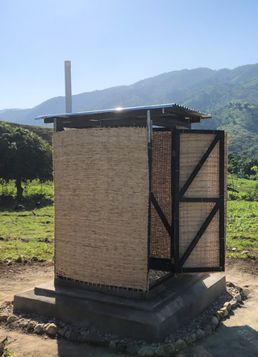
Pwojè PARHAFS
Fòmasyon Entwodiksyon WASH
Abri kominotè
WASH

Slide 11
Pwojè PARHAFS
Fòmasyon Entwodiksyon WASH
Objektif pwojè sa a
Pati WASH nan pwojè PARHAFS la gen pou objektif ede kèk fanmi gen yon sistèm WASH tankou:
Latrin
Pou ede moun pa fè bezwen yo atè pou yo pa trape maladi
Yon kote pou yo estoke dlo lapli
Pou soulaje fanmi an nan tach menajè yo

Slide 12
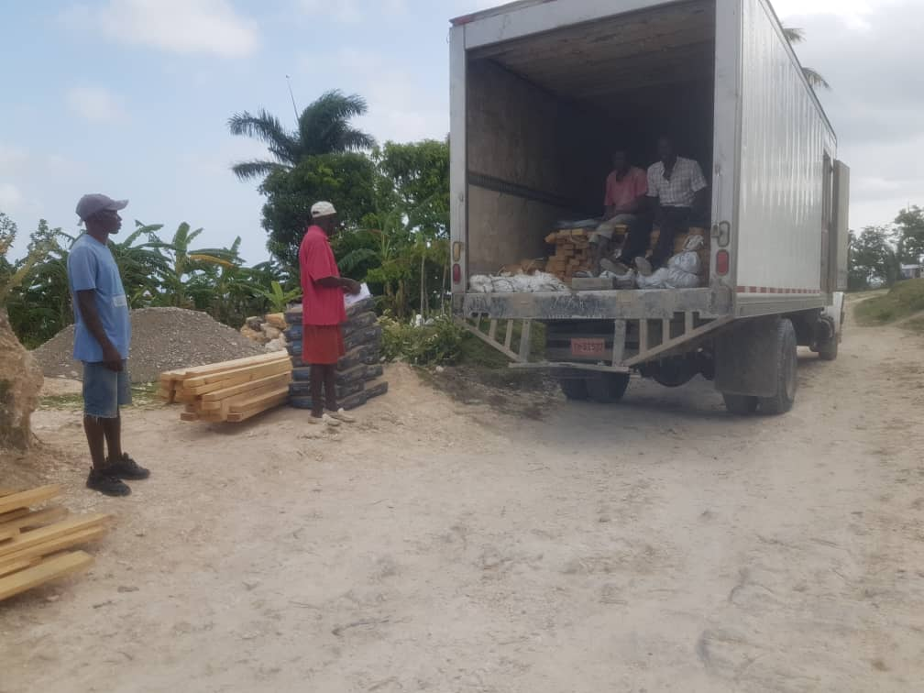
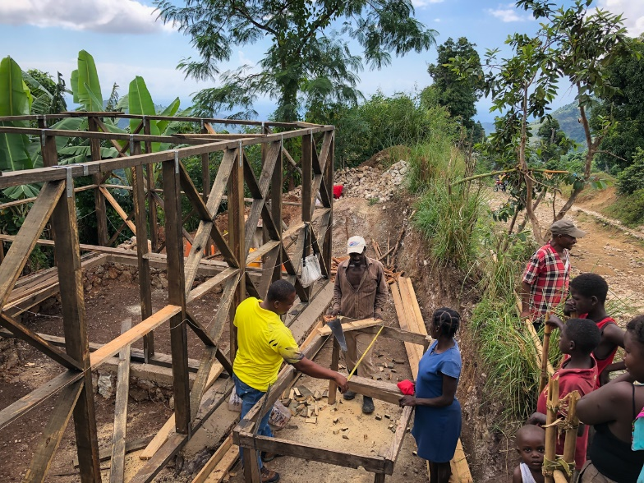
Pwojè PARHAFS
Fòmasyon Entwodiksyon WASH
Wòl Anbasad Swis
Koperasyon Swis ap akonpaye fanmi an nan tout pwosesis la:
Sipò finansye:
Lap peye bòs
Lap bay materyo ki pa lokal yo+ lacho
Sipò teknik:
Yon enjenyè ap akonpaye fanmi an nan tout posesis kontriksyon an

Slide 13
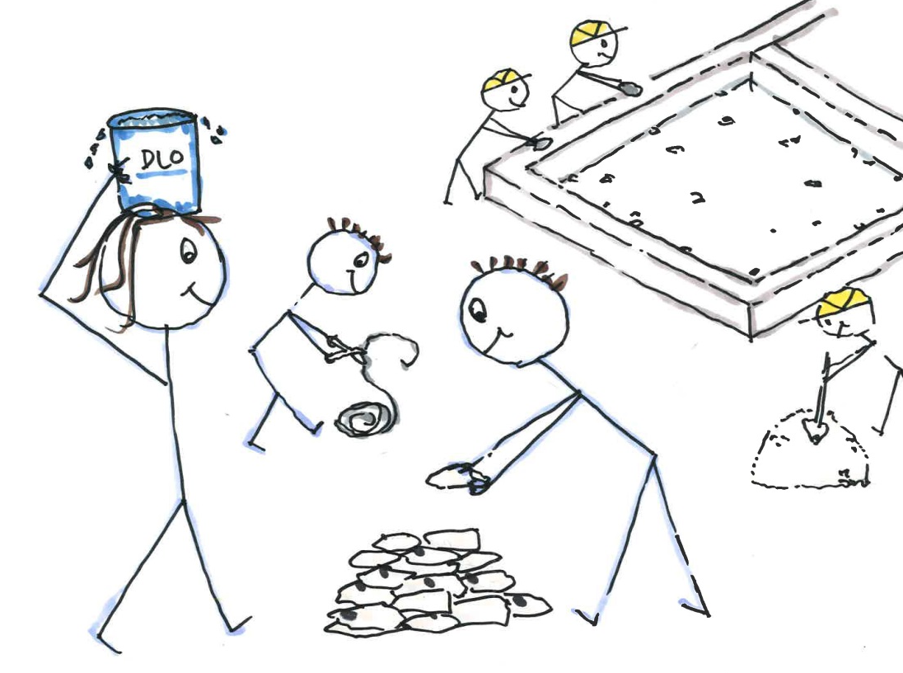
Pwojè PARHAFS
Fòmasyon Entwodiksyon WASH
Patisipasyon fanmi an
Li enpòtan anpil pou fanmi an konnen se chantye pal, Koperasyon Swis vin ba li yon koutmen, se sak fè li trè enpòtan pou li patisipe nan travay kap fèt sou chantye a tankou.
Mete dlo, materyo lokal ak non lokal disponib sou chantye a…
Fouye twou latrin nan
Akonpanye bòs la
Sekirize materyo li ak chantye li

Slide 14
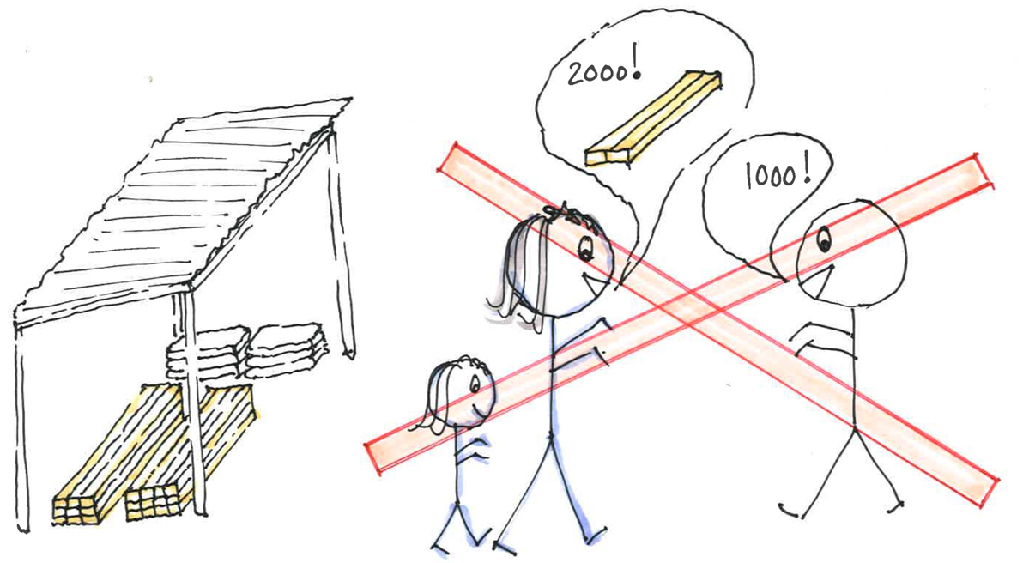
Pwojè PARHAFS
Fòmasyon Entwodiksyon WASH
Patisipasyon fanmi an
Sekirize materyo
Koperasyon an pap ranplase yon materyo ki pèdi oubyen ki gate paskel pat byen estoke!!!

Slide 15
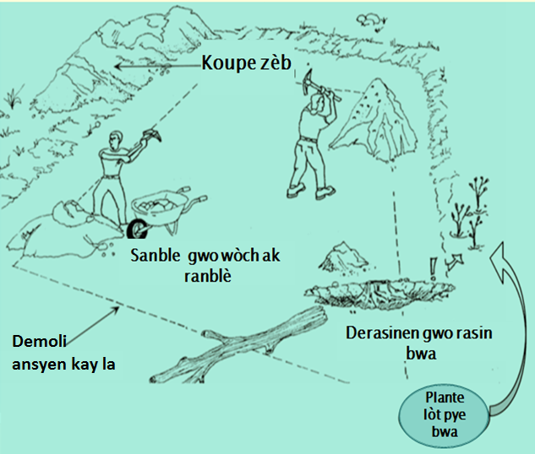
Pwojè PARHAFS
Fòmasyon Entwodiksyon WASH
Preparasyon tèren
Fanmi an responsab preparasyon tèren an
Demolisyon
Sanble gwo wòch ak ranblè
Derasinen gwo rasin bwa
Koupe zèb

Slide 16
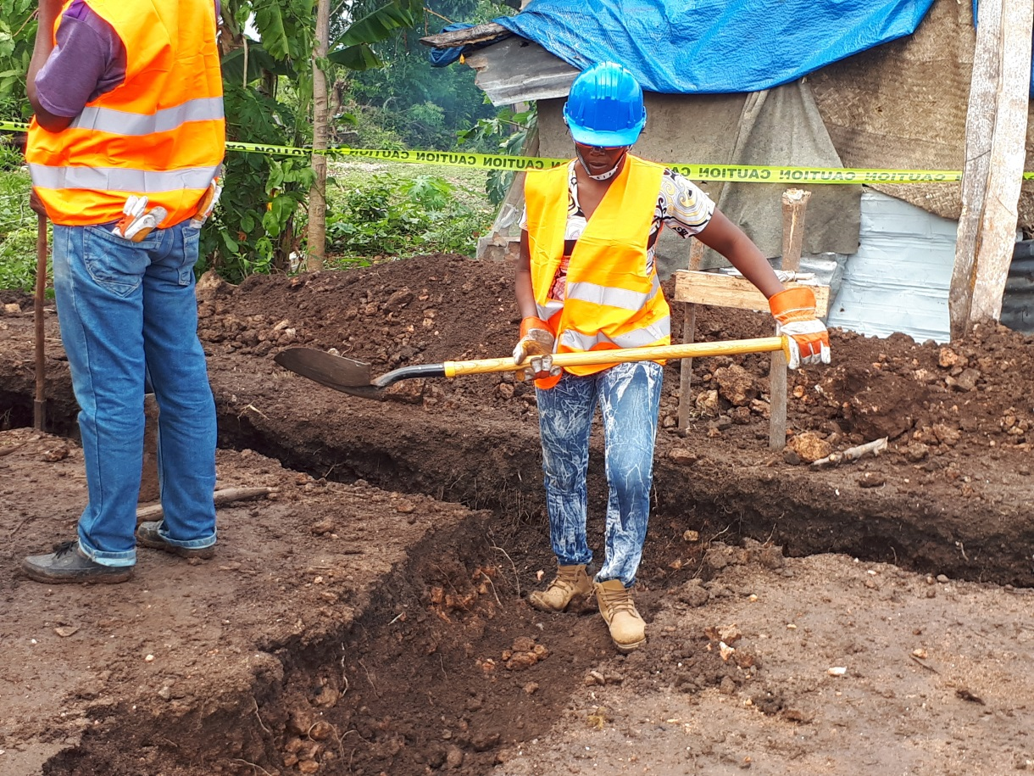
Pwojè PARHAFS
Fòmasyon Entwodiksyon WASH
Sekirite sou chantye
Limite espas travay la
Kouvri tout twou ki poko ap sèvi poun evite malè
Mete ekipman ki fèt pou chantye sou nou.
Mete lòd nan espas nap travay epi kenbel pwòp

Slide 17
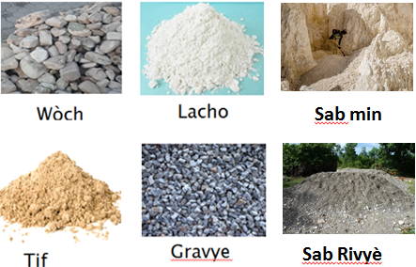
Pwojè PARHAFS
Fòmasyon Entwodiksyon WASH
Rasanbleman materyo lokal
Tip materyo (materyo lokal yo diferan swivan zòn yo)
Kantite materyo
Se ansanm ak enjenyè a fanmi an ap deside sou kantite materyo lap bezwen ak tan pou li rasanble yo.

Slide 18
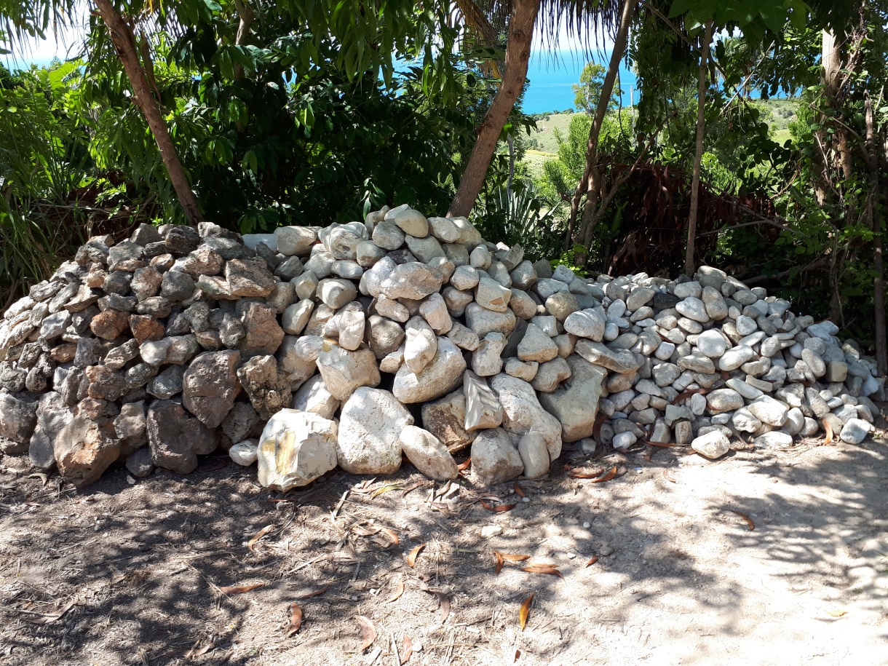
Pwojè PARHAFS
Fòmasyon Entwodiksyon WASH
Estokaj
Ranje materyo yo swivan gwosè yo nan yon espas ki pap nwi konstriksyon an

Slide 19
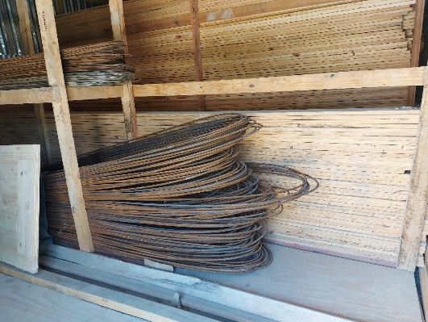
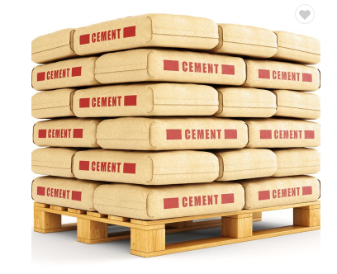
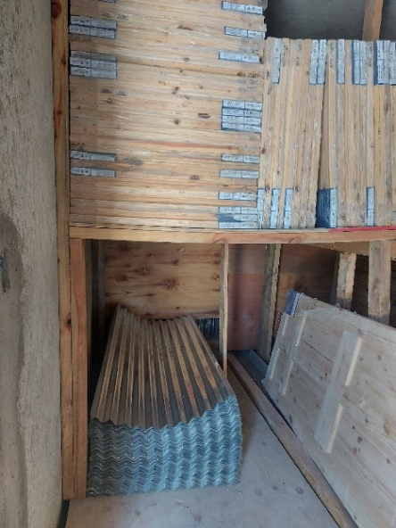
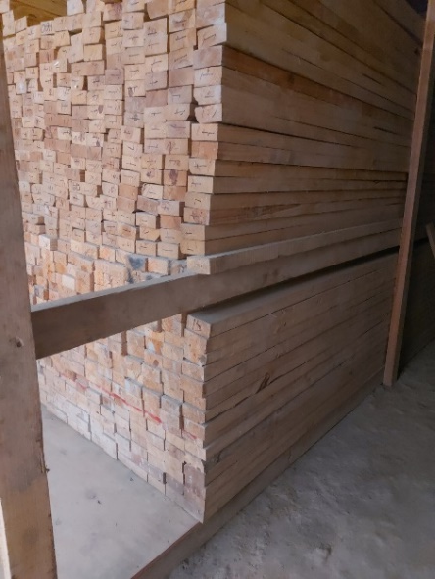
Pwojè PARHAFS
Fòmasyon Entwodiksyon WASH
Rasanbleman materyo/ estokaj
Se Koperasyon Swis kap ban nou materyo ki pa lokal yo
Pa mete siman, fè, bwa ak planch yo atè ak kote ki gen imidite.
Mete chak tip materyo apa (wòch, sab, gravye,tif….)

Slide 20
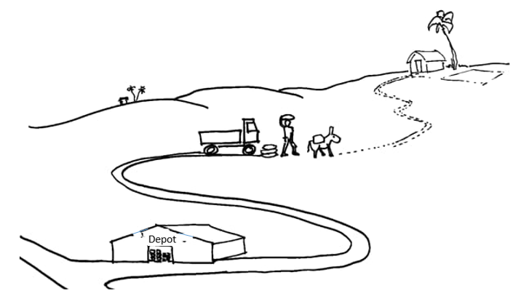
Pwojè PARHAFS
Fòmasyon Entwodiksyon WASH
Transpò
kamyon ki ap pote materyo yo ka pa kapab rive jis devan pòt fanmi an, se fanmi an ki pou fè materyo yo rive sou chantye a.

Slide 21
Pwojè PARHAFS
Fòmasyon Entwodiksyon WASH
Rapèl
Se fanmi an kap pran tout desizyon konsènan konstriksyon li
Fanmi an dwe bay materyo lokal ki disponib nan lokalite lap viv la
Se enjenyè tèren an kap akonpaye fanmi an nan tout demach konstriksyon an
Se fanmi an kap fè tout materyo rive sou chantye li
Se fanmi an kap sekirize chantye li ak materyo yo

Slide 22
Pwojè PARHAFS
Fòmasyon Entwodiksyon WASH
MÈSI TOUT MOUN...!

